Slide 1
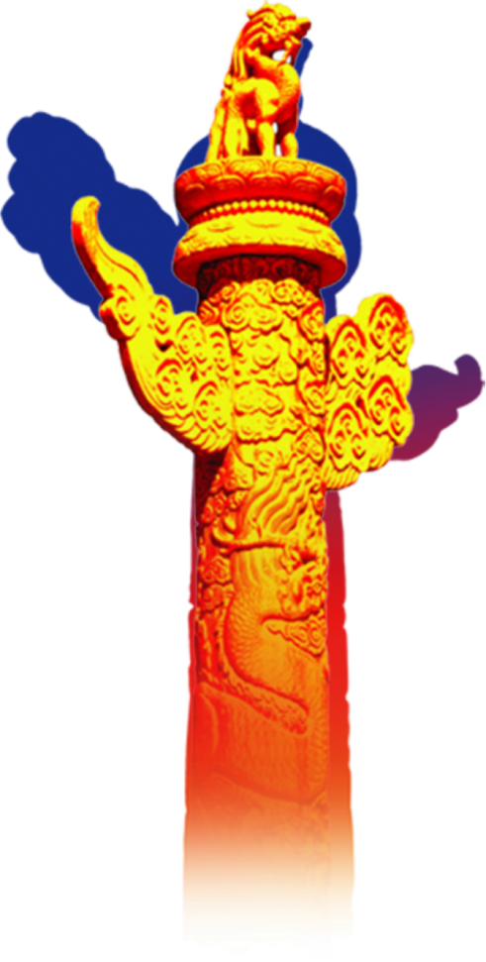
国
爱
教
主
育
义
国旗 国徽 国歌

Slide 2
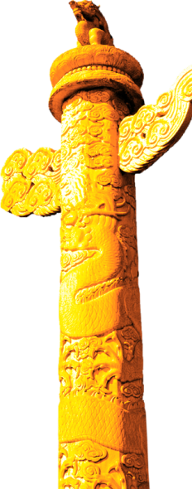
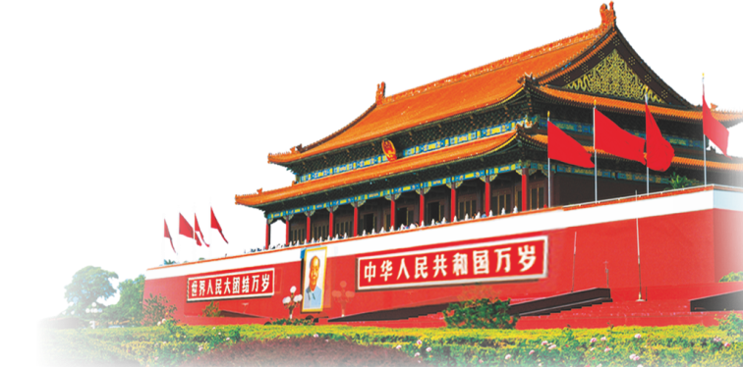
目
一、国旗国徽国歌的认识
二、历史回放
录
三、爱国英雄人物事迹

Slide 3
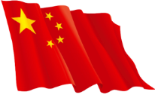
国旗的认识
国旗图案与含义
国旗是国家的一种标志性旗帜，是国家的象征。
中华人民共和国的国旗是五星红旗，旗面为红色，长方形，左上方缀黄色五角星五颗，四颗小星环拱在一颗大星的右面，并各有一个角尖正对大星的中心点。
中华人民共和国国旗旗面为红色象征革命。旗上的五颗五角星及其相互关系象征共产党领导下的革命人民大团结。五角星用黄色是为了在红地上显出光明，黄色较白色明亮美丽，四颗小五角星各有一尖正对着大星的中心点，这是表示围绕着一个中心而团结。
中国国旗中的大五角星代表中国共产党，四颗小五角星代表工人、农民、小资产阶级和民族资产阶级四个阶级。旗面为红色，象征革命，星呈黄色，表示中华民族为黄色人种。五颗五角星互相联缀、疏密相间，象征中国人民大团结。每颗小星各有一个尖角正对大星中心点，表示全国人民对党的向心之意,受党的全面的领导。
中华人民共和国国旗

Slide 4
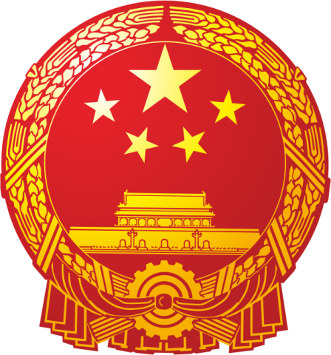
国徽的认识
国徽图案与含义
中华人民共和国国徽是中华人民共和国的象征和标志。
国徽的内容为国旗、天安门、齿轮和麦稻穗，中华人民共和国国徽象征着中国人民自“五四”运动以来的新民主主义革命斗争和工人阶级领导的以工农联盟为基础的人民民主专政的新中国的诞生。四颗小五角星环绕一颗大五角星，象征中国共产党领导下的全国人民的大团结；
齿轮和麦稻穗象征着工人阶级领导下的工农联盟；天安门则体现了中国人民的革命传统和民族精神，同时也是首都北京的象征。
因为天安门是“五四”运动的发源地，又是新中国举行开国大典、第一面五星红旗升起的地方。国徽在颜色上用正红色和金黄色互为衬托对比体现了中华民族特有的吉寿喜庆的民族色彩和传统，既庄严又富丽。
中华人民共和国国徽

Slide 5
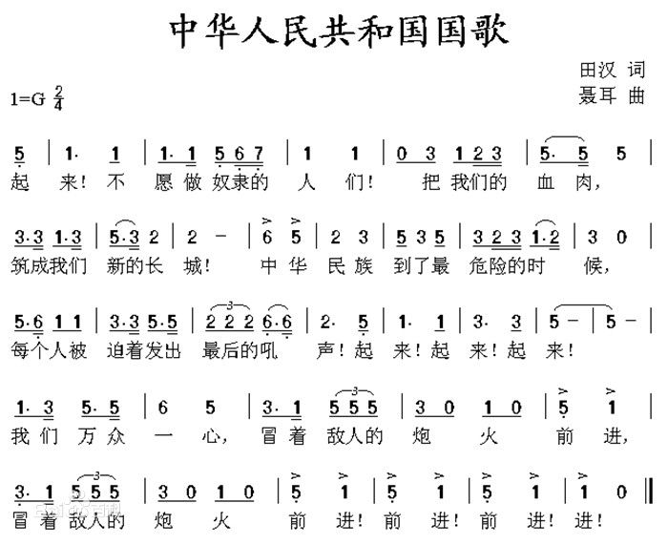
国歌的认识
中华人民共和国国歌
聂耳简介：聂耳（1912－1935）原名聂守信，字子义（亦作紫艺），汉族,云南玉溪人。中国音乐家。他从小家境贫寒，对劳苦大众有深厚的感情，他在有限的生命中创作了数十首革命歌曲，他的一系列作品，正是共产党领导的人民革命的产物。聂耳开辟了中国新音乐的道路，是中华人民聂耳是中华人民共和国国歌《义勇军进行曲》的作曲者。

Slide 6
目
一、国旗国徽国歌的认识
二、历史回放
录
三、爱国英雄人物事迹

Slide 7
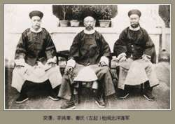
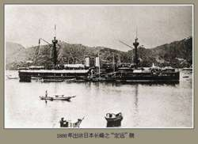
历史回放
第一次鸦片战争和《南京条约》
1838年冬，道光帝派湖广总督林则徐为钦差大臣,赴广东查禁鸦片。次年三月,林到任后,严行查缴鸦片2万余箱，并于虎门海口悉数销毁。英国政府以此为借口，决定派出远征军侵华，英国国会也通过对华战争的拨款案。1840年6月,英军舰船47艘、陆军4000人在海军少将懿律、驻华商务监督义律率领下,陆续抵达广东珠江口外，封锁海口。鸦片战争自此开始，战争经历三个阶段后来，清军战败，被迫与英国政府签订不平等的《中英南京条约》。
鸦片战争是中国军民抗击西方资本主义列强入侵的第一次战争，广大官兵英勇抗战，表现出崇高的爱国主义精神。但是，由于清朝政府腐败无能，军事落后，导致了本次战争的失败。鸦片战争后，中国开始走向半殖民地半封建社会。

Slide 8
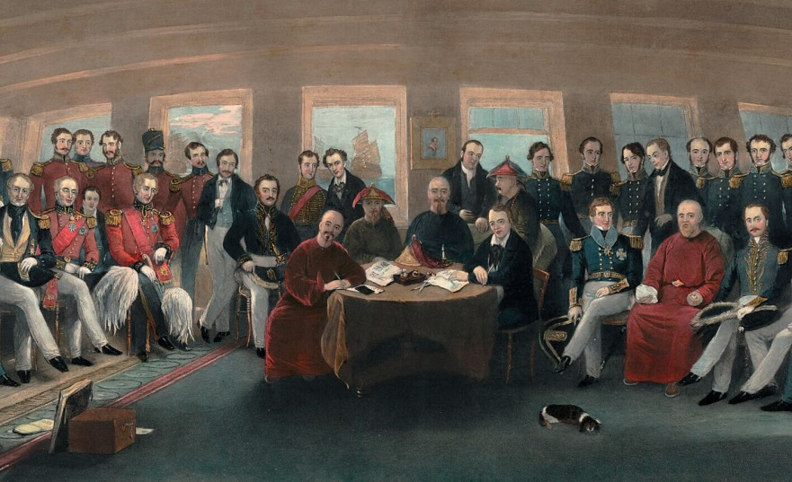
历史回放
《南京条约》主要内容
① 赔款2100万银元。
② 割香港岛给英国。
③ 开放广州、厦门、福州、宁波、上海为通
商口岸，准许英国在通商口岸派驻领事。
④ 关税由双方共同协定。

Slide 9
历史回放
俄国侵占我国领土
十九世纪后半期，沙皇俄国强迫中国清朝政府签订了一系列不平等条约，侵占了大片中国领土。一八五八年，通过中俄《瑷珲条约》，迫使中国割让黑龙江以北、外兴安岭以南六十多万平方公里的中国领土，并把乌苏里江以东约四十万平方公里的中国领土划为中俄“共管”。一八六O年，通过中俄《北京条约》，进一步把乌苏里江以东四十万平方公里的土地完全划归俄国。一八六四年，沙俄依据中俄《北京条约》的有关规定，强迫清政府签订《中俄勘分西北界约记》，割占了巴尔喀什湖以东、以南四十四万多平方公里的中国领土。一八八一年至一八八四年，沙俄又通过《中俄改订条约》（亦称伊犁条约》）及其续签的五个子约，再次侵占了中国西部七万多平方公里的领土。这样，沙俄侵占的中国领土总计超过一百五十万平方公里。

Slide 10
历史回放
清政府与外国帝国主义签订的不平等条约仍有：
■《中美望厦条约》（1844年）
■ 中美、中英、中法《天津条约》（1858年）
■ 中英、中法《北京条约》(1860年）
■ 《中英烟台条约》（1876年）
■ 《中法新约》（1885年）
■ 《中日马关条约》（1895年）
■ 《辛丑条约》（1901年）
■ 《二十一条》（1915年）

Slide 11
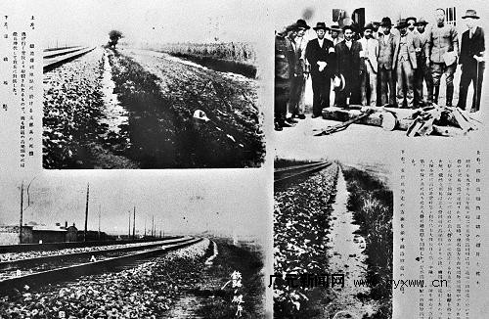
历史回放
1931年9月18日夜10时20分，日本关东军岛本大队川岛中队的河本末守中尉率其部下数人，在预定的柳条沟东侧南满铁路上点燃炸药，炸坏一条铁路和两根枕木。
20分钟后，从长春南下的火车经过此处，并未出轨颠覆，仅歪斜了一下便顺利通过。由于这是日军制造借口，火车颠覆与否并不重要，随即日军在此布置了一个假现场，摆了三具身穿中国士兵服的尸体，诬为炸铁路的凶犯。同时河本末守中尉用随身携带的电话机向大队本部和沈阳特务机关报告。这时预先在铁路爆炸点北40里的日军独立守务队步兵第2大队第三中队立即向北大营袭击。日本关东军发动的侵略战争由此开始。
九 · 一八事变

Slide 12
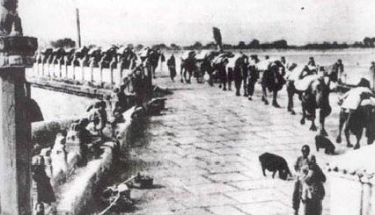
历史回放
七 · 七卢沟桥事变
——日本发动全面侵华战争的开端
日本侵略者自1931年九一八事变侵吞我国东北后，为进一步挑起全面侵华战争，陆续运兵入关。到1936年，日军已从东、西、北三面包围了北平（今北京）。从1937年6月起，驻丰台的日军连续举行挑衅性的军事演习。

Slide 13
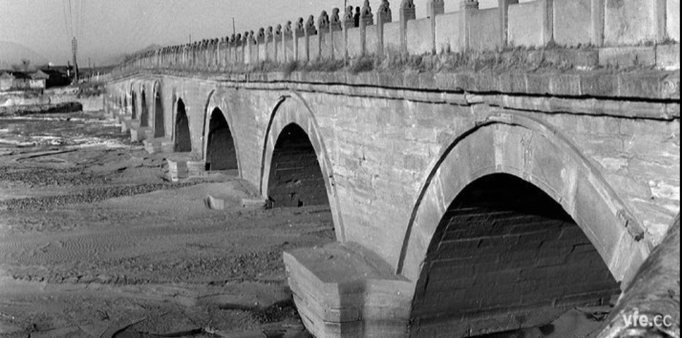
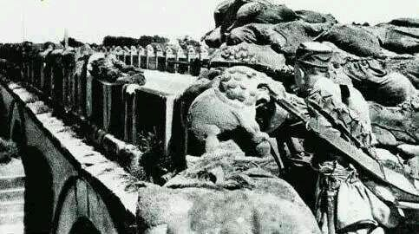
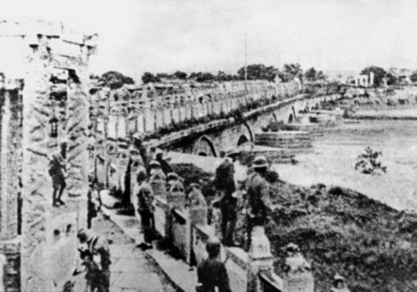
历史回放
1937年7月7日夜，卢沟桥的日本驻军在未通知中国地方当局的情况下，径自在中国驻军阵地附近举行所谓军事演习，并诡称有一名日军士兵失踪，要求进入北平西南的宛平县城（今卢沟桥镇）搜查，中国守军拒绝了这一无理的要求。日军竟开始攻击中国驻军，中国驻军第29军37师219团奋起还击，进行了顽强的抵抗。当华北战事一天天扩大的时候，1937年8月13日日军又在上海发动了进攻。宛平城的枪声掀开了全民抗日的序幕。
七七事变是日本帝国主义为实现它鲸吞中国的野心而蓄意制造出来的，是日本全面发动侵华战争的开始。全面侵华，在中国建立殖民统治，是日本帝国主义长期推行的方针。

Slide 14
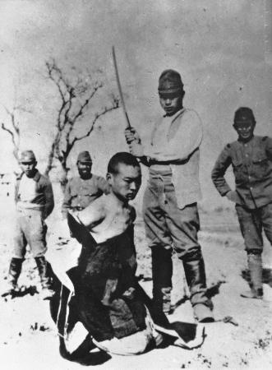
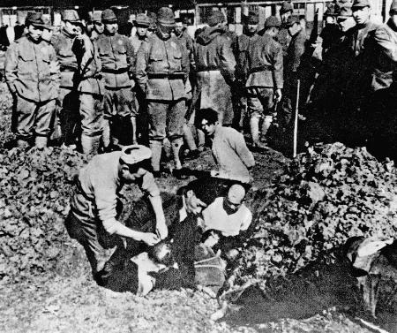
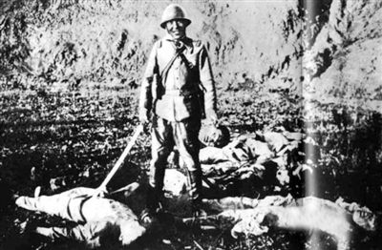
历史回放
南京大屠杀
1937年12月13日，日本侵略军占领中国南京。在日本华中方面军司令官松井石根和第6师团师团长谷寿夫指挥下，日军使用集体枪杀、活埋、刀劈、火烧等惨绝人寰的方法，进行了长达40多天的血腥屠杀，在南京杀害中国平民和被俘军人达30多万人。逝者如斯，但留在中华民族心中的伤痛是永远的。

Slide 15
目
一、国旗国徽国歌的认识
二、历史回放
录
三、爱国英雄人物事迹

Slide 16
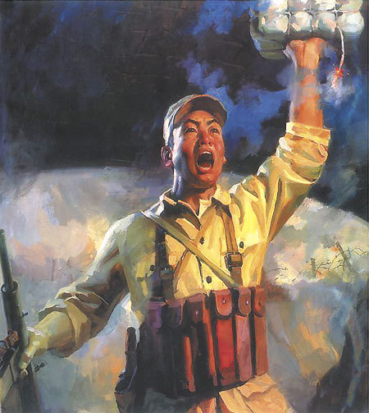
爱国英雄人物事迹
1945年，年轻的民兵董存瑞参加了八路军，他在激烈的战斗中逐渐锻炼成为一个机智勇敢的战士，并加入了中国共产党。1948年，在解放隆化的战斗中，我军被敌暗堡所阻。董存瑞抱着炸药包冲到桥下，但找不到炸药支架，为保证整个战斗胜利，他毅然手托炸药包，炸毁了敌人的暗堡，英勇地献出了自己的生命。
董存瑞

Slide 17
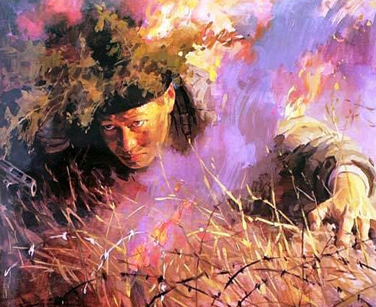
爱国英雄人物事迹
1952年10月，所在部队担负攻击金化以西“联合国军”前哨阵地391高地。为缩短进攻距离，便于突然发起攻击，11日夜，部队组织500余人在敌阵地前沿的草丛中潜伏。12日12时左右，美军盲目发射燃烧弹，其中一发落在他潜伏点附近，草丛立即燃烧起来，火势迅速蔓延到他身上。邱少云身后就是一条水沟，只要他后退几步，就势一翻，就可在泥水里将火苗扑灭。但为了不暴露目标，确保全体潜伏人员的安全和攻击任务的完成，他放弃自救，咬紧牙关，任凭烈火烧焦头发和皮肉，坚持30多分钟，直至壮烈牺牲。实践了他在入党申请书中所写：“为了世界革命，为了战斗的胜利，我愿意献出自己的一切！”的钢铁誓言。战后，所在部队党委追认他为中国共产党党员，并追授“模范青年团员”称号。中国人民志愿军总部给他追记特等功，追授他“一级英雄”称号。朝鲜民主主义人民共和国最高人民会议常任委员会追授他“朝鲜民主主义人民共和国英雄”称号和金星奖章、一级国旗勋章。
邱少云

Slide 18
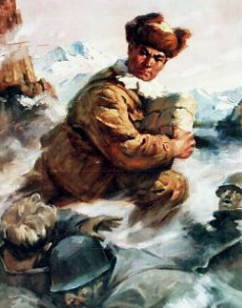
爱国英雄人物事迹
1950年10月，参加中国人民志愿军赴朝作战。11月，在抗美援朝战争第二次战役分割围歼咸镜南道美军战斗中，时任志愿军某部连长的杨根思，奉命带1个排扼守下碣隅里外围1071.1高地东南小高岭，负责切断美军南逃退路。29日，号称“王牌”军的美军陆战第1师开始向小高岭进攻，猛烈的炮火将大部工事摧毁，他带领全排迅速抢修工事，做好战斗准备，待美军靠近到只有30米时，带领全排突然射击，迅猛打退了美军的第一次进攻。接着，美军组织2个连的兵力，在8辆坦克的掩护下再次发起进攻，他指挥战士奋勇冲入敌群，用刺刀、枪托、铁锨展开拼杀。激战中，又一批美军涌上山顶，他亲率第7班和第9班正面抗击，指挥第8班从山腰插向敌后，再次将美军击退。美军遂以空中和地面炮火对小高岭实施狂轰滥炸，随后发起集团冲锋。他率领全排顽强抗击，以“人在阵地在”的英雄气概，接连击退美军8次进攻。当投完手榴弹，射出最后一颗子弹，阵地上只剩他和两名伤员时，又有40多名美军爬近山顶。危急关头，他抱起仅有的一包炸药，拉燃导火索，纵身冲向敌群，与爬上阵地的美军同归于尽，英勇捐躯。
杨根思

Slide 19
感谢观看

